Slide 1

Курсовая работа по дисциплине «Объектно-Ориентированное Программирование»
Выполнили:
Студенты группы ИС/б-21-2-о
Шевелёв Кирилл Станиславович
Мельничук Владислав Викторович
Мовенко Константин Михайлович

Slide 2

ВВЕДЕНИЕ
В ходе выполнения курсового проекта была поставлена задача разработки игры-симулятора пчёл с использованием основных принципов объектно-ориентированного программирования и прохождения всех этапов проектирования ПО, включающих абстрагирование, разработку архитектуры и тестирование.

Slide 3
НАЗНАЧЕНИЕ ПРОГРАММЫ
Основной целью выполнения курсового проекта было создание игры-симулятора пчёл с использованием фундаментальных принципов объектно-ориентированного программирования.

Slide 4
РАЗРАБОТКА МОДУЛЬНОЙ СТРУКТУРЫ ПРОГРАММЫ
Программа была разделена на несколько модулей. Каждый модуль содержит один из классов:
Bee.cs
BeenBuyingSystem.cs
BeePollinator.cs
BeePollinatorBuyer.cs
BeePollinatorUlPanelController.cs
BeePollinatorUpgrader.cs
BeeRecycler.cs
BeeRecyclerBuyer.cs
BeeRecyclerUlPanelController.cs
BeeRecyclerUpgrader.cs
BeenSpawner.cs
BeeUlPanelController.cs
BeeWarrior.cs
BeeWarrioBuyer.cs
BeeWarriorUIPanelController.cs
BeeWarriorUpgrader.cs
Enemy.cs
EnemySpawner.cs
Flyingdentist.cs
Hive.cs
HiveBaseController.cs
HiveUIPanelController.cs
HiveUngrader.cs
Buyable.cs
Upgradeable.cs
LoadSceneManager.cs
Upgrader.cs
Wasp.cs
WaspUpgrade.cs

Slide 5


ВЫБОР СРЕДЫ И ЯЗЫКА ПРОГРАММИРОВАНИЯ
Для разработки программы была создана следующая среда разработки:
игровой движок Unity 2D;
среда разработки Microsoft Visual Studio 22.

Slide 6
ГЕЙМПЛЕЙ И ЗАДАЧИ ВНУТРИ ИГРЫ
Игра "The Hive" - это симулятор пчеловода, где игрок управляет ульем. Пчелы собирают нектар с цветов, перерабатывает его в мёд. Игрок в свою очередь должен разводить пчёл и защищать улей от нападения ос и шершня, оптимизировать работу своих пчёл, улучшать их параметры, расширять улей чтобы собирать как можно больше мёда и покупать больше пчел. При этом игрок должен быть готов к нападению ос или главного босса, которые могут нанести ущерб его улью и пчелам.

Slide 7
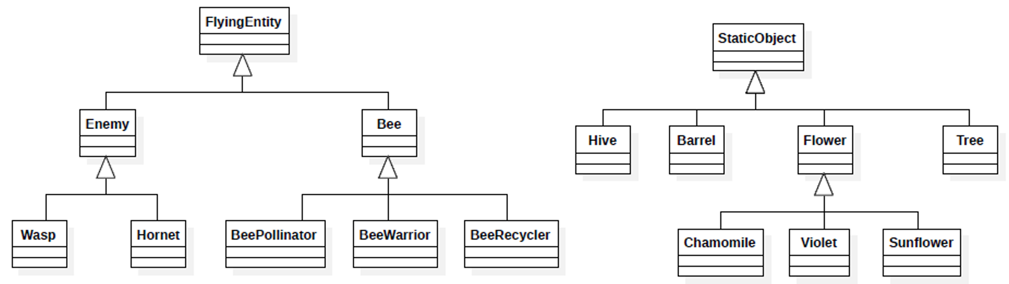
ИЕРАРХИЯ КЛАССОВ

Slide 8
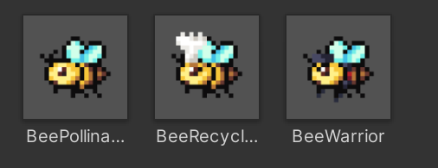
ОБЪЕКТЫ. ПЧЕЛЫ
Пчела-опылитель, Пчела-переработчик, Пчела-воин

Slide 9
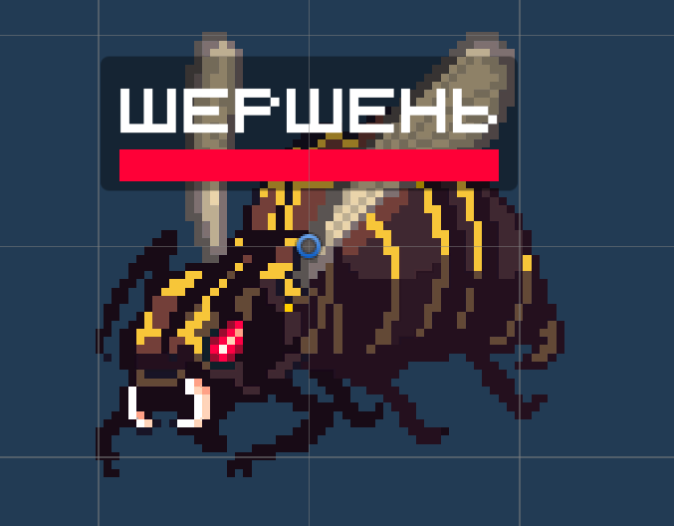
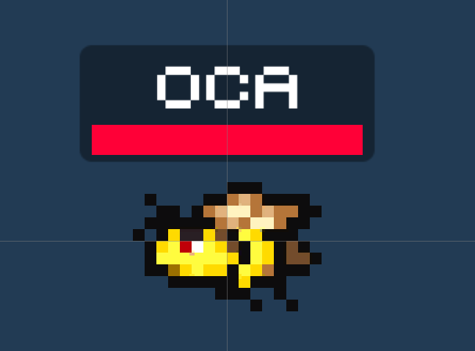
ОБЪЕКТЫ. ОСА И ШЕРШЕНЬ
Шершень
Оса

Slide 10
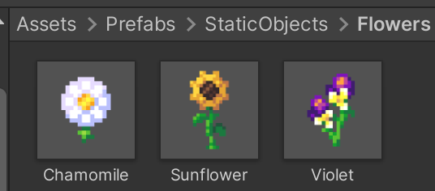
ОБЪЕКТЫ. ЦВЕТЫ
Ромашка, Подсолнух, Фиалка

Slide 11
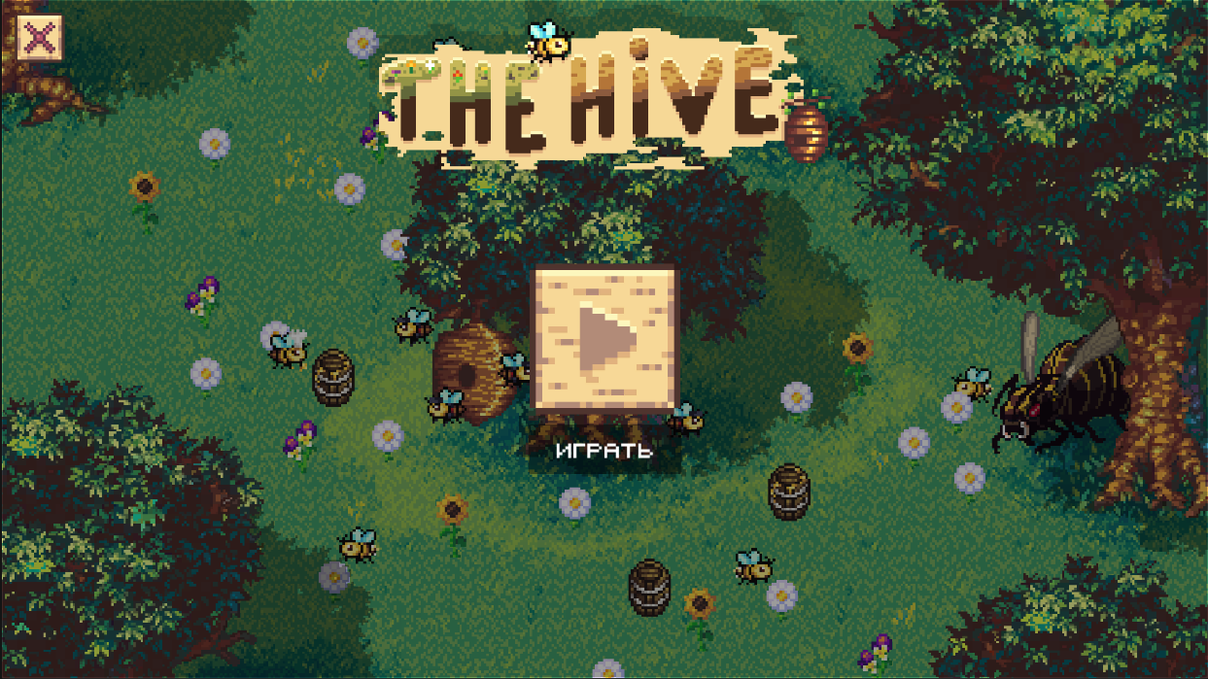
ВЫПОЛНЕНИЕ ПРОГРАММЫ: ГЛАВНОЕ МЕНЮ

Slide 12
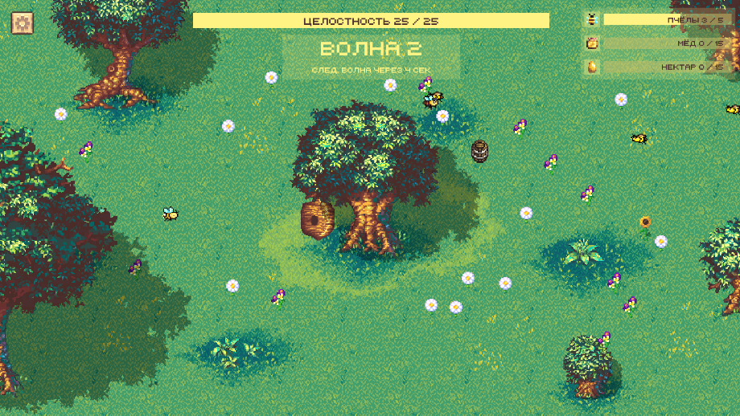
ВЫПОЛНЕНИЕ ПРОГРАММЫ: ГЕЙМПЛЕЙ

Slide 13
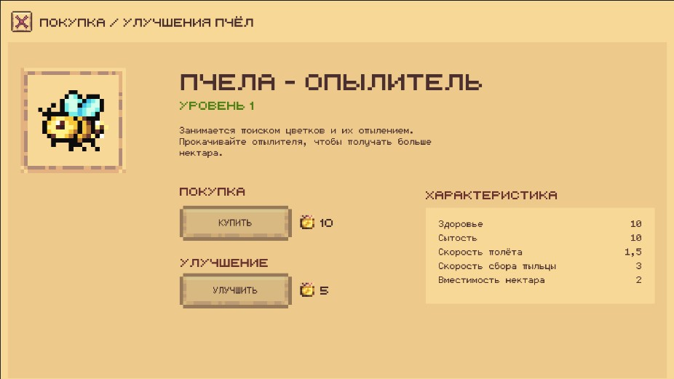
ВЫПОЛНЕНИЕ ПРОГРАММЫ: МЕНЮ УЛУЧШЕНИЯ ПЧЁЛ

Slide 14
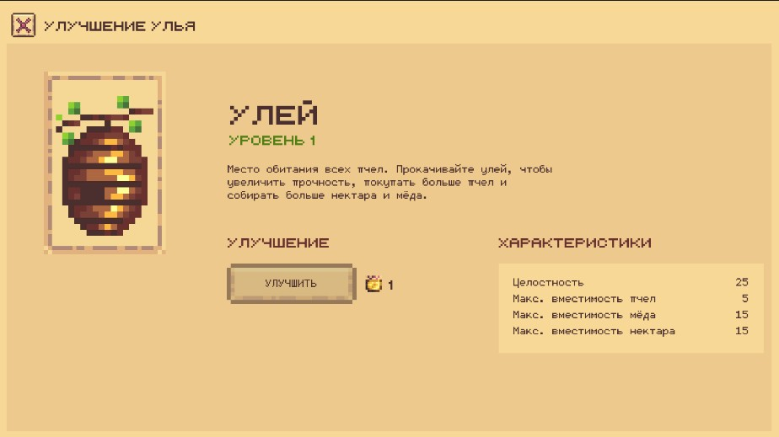
ВЫПОЛНЕНИЕ ПРОГРАММЫ: МЕНЮ УЛУЧШЕНИЯ УЛЬЯ

Slide 15
ЗАКЛЮЧЕНИЕ
При выполнении курсовой работы были выполнены следующие задачи. Было проведено абстрагирование, разработаны классы и их иерархии. Также был написан код программы на языке программирования C#, результатом чего является понимание особенностей реализации объектно-ориентированного подхода в рамках данного языка программирования. Также была получена игра-симулятор, в которой реализованы все основные принципы ООП (инкапсуляция, наследование, полиморфизм).

